Slide 1
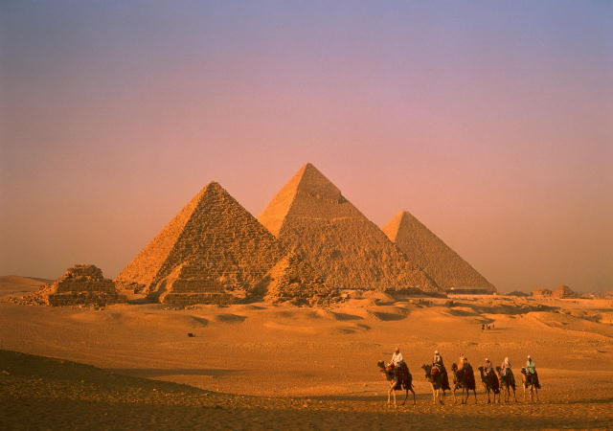
Египет
страна «большого Хапи»
«дар Нила»
Кемет

Slide 2
нам необходимо повторить …
вспомнить …
закрепить …
будем учиться …
в результате приобретем …

Slide 3
Религия древних египтян
Первое из семи
чудес света
.
?
Местоположение, природа Древнего Египта, его жители
Письменность
и знания

Slide 4
1. земледелие
2. Шампольон
3. свиток
4. храм
5. налоги
6. царство мертвых
7. колесница
8. религия
9. Хеопс
а. мифы
б. жрец в. Тутмос III г. писец д. иероглифы
е. пирамиды ж. папирус з. разливы
Нила и. Осирис
а | б | в | г | д | е | ж | з | и

Slide 5
теплый
разлив
оазисы
дожди
Нил
ил
жара
пустыни
Африка
земледелие
дельта

Slide 6
Египет находится на северо-востоке Африки. В стране теплый климат. Большую часть года стоит сильная жара. Дожди выпадают редко. В Египте протекает одна из самых больших рек в мире – Нил. Впадая в Средиземное море, Нил разделяется на рукава, образуя дельту. К западу и востоку от Нила простираются пустыни. Изредка в пустыне встречаются островки зелени – оазисы. Каждый год в июле начинается разлив Нила. После разлива на полях остается влага и плодородный ил. Поэтому земледелие было главным занятием египтян.

Slide 7
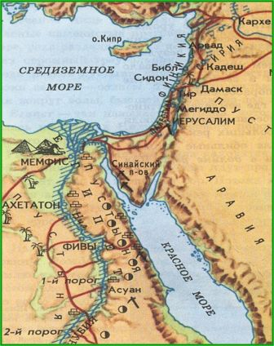
Опишите словами местоположение Древнего Египта
Покажите на карте:
Нил
древнюю столицу Египта
новую столицу при фараоне Тутмосе

Slide 8
общество Древнего Египта
ремесленники
воины
фараон
жрецы
рабы
вельможи
земледельцы
писцы

Slide 9
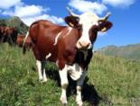
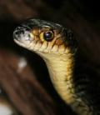
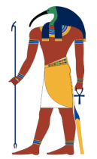
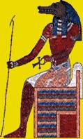
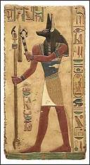
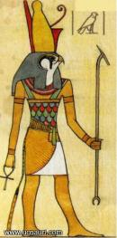
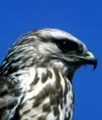
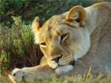
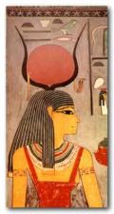
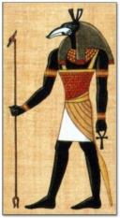
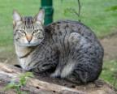
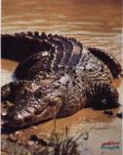
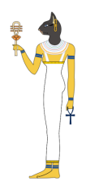
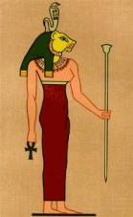
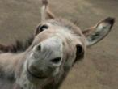
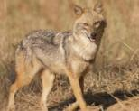
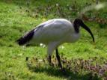

Slide 10
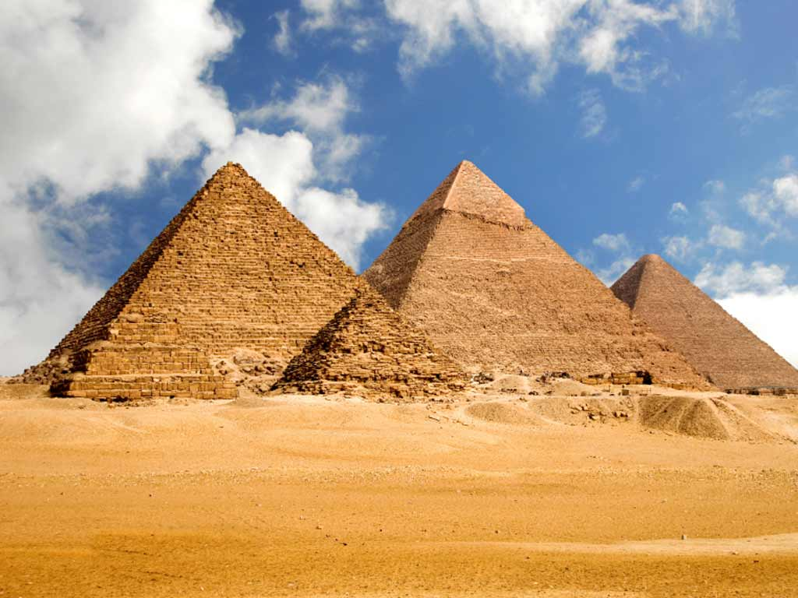
Сегодня на уроке я узнал …
Мне было интересно …
Было трудно …
Теперь я могу …
Я приобрел …
У меня получилось
(не получилось)…
7. Я смог …
8. Мне захотелось ….
Все боятся времени, но время боится пирамид

Slide 11
1) разлив Нила был каждый год;
2) Нил — единственная река Египта;
3) в Древнем Египте не было денег, не чеканилась монета;
4) пирамиды строили на левом, западном берегу Нила;
5) самая большая пирамида в Египте — Хеопса;
6) завоевательными походами прославился фараон Тутмос III;
7) ливень в Египте — крайне редкое явление природы и длится всего несколько минут,
8) дуб в Египте не растет;
9) гробница Тутанхамона не была разграблена;
10) предметы из гробницы сейчас хранятся в крупнейших музеях мира.

Slide 12
Реши задачу
Фигура - прямоугольный треугольник. Высота – 10, основание – 4.
Узнай его площадь.
10
4

Slide 13
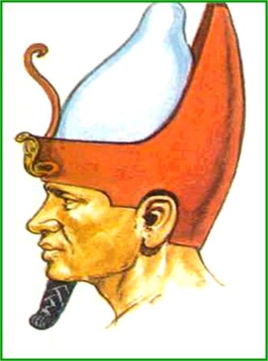

Slide 14
Письменность
и знания
Первое из семи
чудес света
.
Религия древних египтян
Местоположение, природа Древнего Египта, его жители

Slide 15
Сегодня на уроке я узнал …
Мне было интересно …
Труднее было …
Теперь я могу …
Я приобрел (получил)…
Лучше у меня получалось …
7. Я смог …
8. Мне захотелось ….

